Slide 1
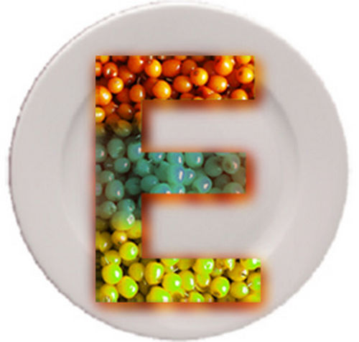
Пищевые добавки
Норкина Ольга Анатольевна
МБОУ СОШ № 8 г. Новосибирска
Учитель химии, биологии

Slide 2
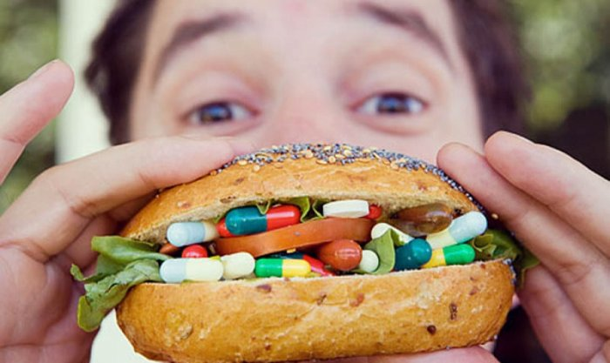
Пищевые добавки — вещества, в нормальных условиях не используемые как пища или как типичные пищевые ингредиенты, которые в технологических целях добавляются в пищевые продукты в процессе производства, упаковки, транспортировки или хранения для придания им желаемых свойств, например, определённого аромата, цвета, длительности хранения и т. п.

Slide 3
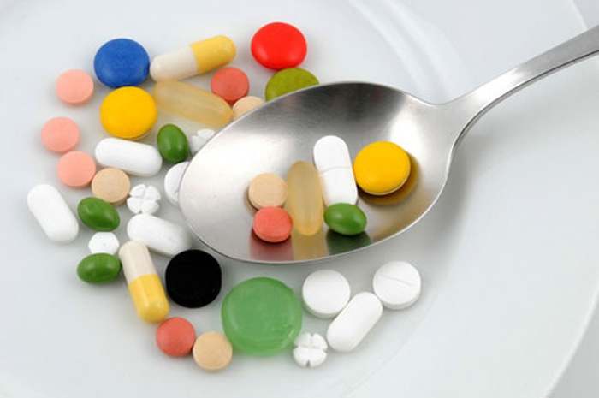
Международные стандарты использования
Международные стандарты на пищевые добавки и примеси определяются Объединенным комитетом экспертов Международной сельскохозяйственной организации и Кодексом Алиментариус, принятом обязательным к исполнению странами. Особенностью Кодекса Алиментариус является то, что он не учитывает токсилогические особенности пищевых добавок.

Slide 4
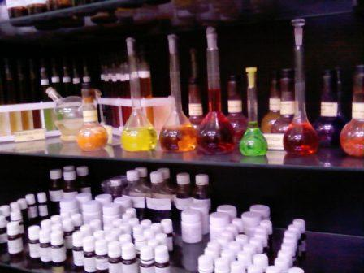
Классификация по номерам
Для классификации пищевых добавок в странах Евросоюза разработана система нумерации (действует с 1953 года). Каждая добавка имеет уникальный номер, начинающийся с буквы «E». Система нумерации была доработана и принята для международной классификации Кодекс Алиментриус.

Slide 5
Е 100 - Е199 Красители | 100—109 | жёлтые | 165 | Гардения синяя
 | 110—119 | оранжевые | 173 | Аллюминий
 | 120—129 | красные
 | 130—139 | синие и фиолетовые
 | 140—149 | зелёные
 | 150—159 | коричневые и чёрные
 | 160—199 | другие
E200 – Е299 Консерванты | 200—209 | Сорбаты
 | 210—219 | Бензоаты
 | 220—229 | Сульфиты
 | 230—239 | Фенолы и Формиаты
 | 240—259 | Нитраты | 240 | Формальдегид
 | 260—269 | Ацетаты
 | 270—279 | Лакаты
 | 280—289 | Пропионаты
 | 290—299 | другие

Slide 6
Е300 – Е399 Антиокислители | 300—305 | Аскорбаты (витамин C)
 | 306—309 | Токоферол (витамин E)
 | 310—319 | Галлаты и Эриторбаты
 | 320—329 | Лакаты
 | 330—339 | Цитраты
 | 340—349 | Фосфаты
 | 350—359 | Малаты и Адипаты
 | 360—369 | Сукцинаты и Фурманты
 | 370—399 | другие
Е400-Е499 Стабилизаторы, загустители, Эмульгаторы | 400—409 | Альгинаты
 | 410—419 | Камеди
 | 420—429 | другие природные вещества
 | 430—439 | соединения полиокситэлена
 | 440—449 | природные эмульгаторы
 | 450—459 | Фосфаты
 | 460—469 | соединения целюлозы
 | 470—489 | соединения жирных кислот
 | 490—499 | другие

Slide 7
Е500-Е599 вещества против слёживания | 500—509 | Неорганические кислоты и основания
 | 510—519 | Хлориды и Сульфаты
 | 520—529 | Сульфаты и Гидроксиды
 | 530—549 | Соединения щелочных металлов
 | 550—559 | Силикаты
 | 570—579 | Глюконаты
 | 580—599 | другие
Е600-Е699 усилителии аромата, аромотизаторы | 620—629 | Глюкаматы
 | 630—639 | Инозинаты
 | 640—649 | другие
Е700- Е799 | 700-713 | Антибиотики
Е800 – Е899 Резерв

Slide 8
Е900- Е999 | Прочие
Е100 – Е1999 Дополнительные вещества | Новые вещества, не попадающие в стандартную классификацию
Прежде всего необходимо отметить, что лаборатория пищевой токсикологии института питания РАМН не участвует в процедуре запрета вредных для человека пищевых добавок, а ссылается на существующий специальный международный механизм и работу JECFA — объединенного комитета по пищевым добавкам.

Slide 9
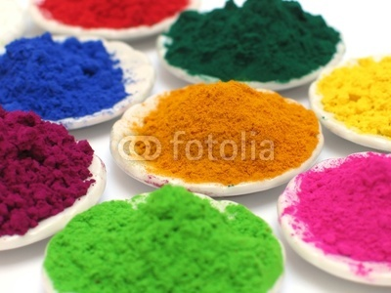
Пищевые добавки в России
Основными документами контроля пищевых добавок являются:
Федеральный закон :«О санитарно-эпидемиологическом благополучии населения» от 30.03.1999 г.
Федеральный закон :«О качестве и безопасности пищевых продуктов» от 02.01.2000 г.
Фдеральный закон :«Основы законодательства Российской Федерации об охране здоровья граждан» от 22.07.1993[ г.

Slide 10
Запрещённые и неразрешенные добавки
Неразрешённые добавки — это добавки, которые не тестировались или проходят тестирование, но окончательного результата пока нет.
Запрещённые добавки — это добавки, достоверно приносящие вред организму.
Е121 — Цитрусовый красный 2 (краситель)
Е123— Красный амарант (краситель)
Е128— 03.09.2007. Красный 2G (краситель)
Е216 — Консервант
Е217 —Консервант
Е240 — Формальдегид (консервант)]
Неразрешённые добавки
Е127 — Эритрозин — запрещен в ряде стран
Е512 — Хлорид олова
Е557 — Силикат цинка
Е912— Эфиры монтаниновой кислоты
Е914 — Окисленный полиэтиленовый воск
Е918— Оксиды азота

Slide 11
Разрешены в России, но запрещены в Евросоюзе
Е425 — конжак, конжаковая мука, конжаковая камедь и конжаковый глюкоманнан
Е142 — синтетический пищевой краситель (зелёныйS)

Slide 12
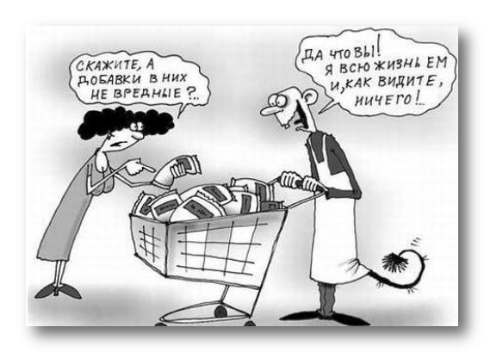
Опасность пищевых добавок
Пищевые добавки используются для улучшения стабильности и сохраняемости продуктов питания, для сохранения пищевой ценности продукта, для различных целей при производстве, обработке, упаковке и хранении. Однако, определенные концентрации некоторых из них наносят вред здоровью, что не отрицается ни одним производителем.

Slide 13
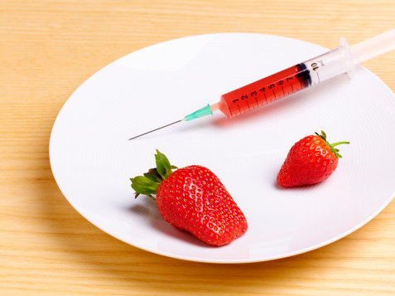
В СМИ периодически появляются сообщения, что, к примеру: «добавка Е*** — вызывает раковые опухоли», аллергию или расстройство желудка и другие неприятные последствия. Однако, нужно понимать, что влияние любого химического вещества на организм человека зависит как от индивидуальных особенностей организма, так и от количества вещества. Для каждой добавки, как правило, определяется допустимая суточная доза потребления (так называемая ДСП), превышение которой влечёт негативные последствия.

Slide 14
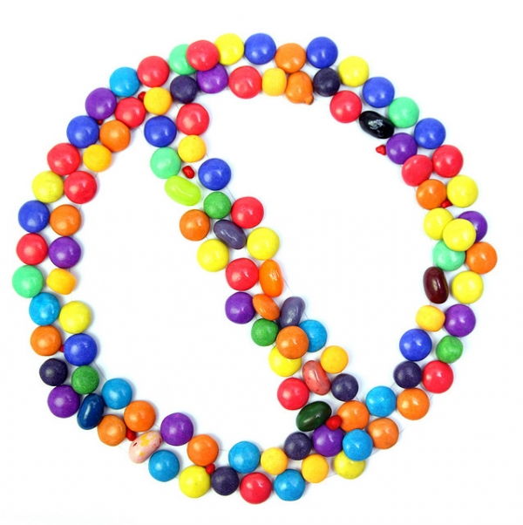
E250 (нитрит натрия) обычно применяют в колбасах, хотя нитрит натрия и является общеядовитым токсичным веществом, в том числе и для млекопитающих (50 процентов крыс погибают при дозе в 180 миллиграмм на килограмм веса), но на практике его не запрещают, так как это «наименьшее зло», обеспечивающее товарный вид продукта и, следовательно, объём продаж. Для копчёных колбас высоких сортов норма содержания нитрита установлена выше, чем для варёных — считается, что их едят в меньших количествах.

Slide 15
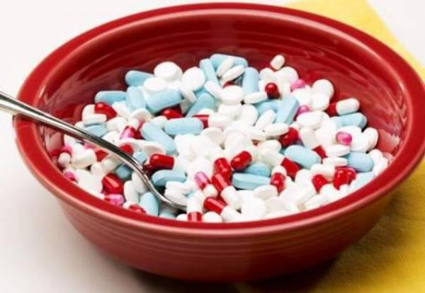
Часть добавок, ранее считавшихся безвредными (например, формальдегид E240в шоколадных батончиках или Е121 в газированной воде), позднее были признаны слишком опасными и запрещены; кроме того, добавки, безвредные для одного человека, могут оказать сильное вредное воздействие на другого. Поэтому врачи рекомендуют по возможности оградить от пищевых добавок детей, пожилых и аллергиков.

Slide 16
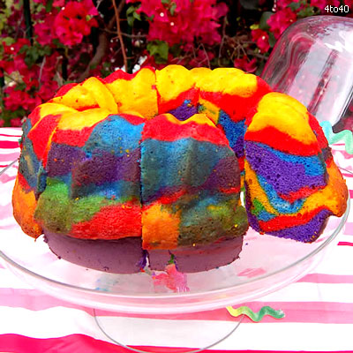
БАДы и пищевые добавки
Принципиальные различия существуют между пищевыми добавками и биологически активными добавками к пище. Биологически активные добавки к пище (БАД), согласно Закону РФ "О качестве и безопасности пищевых продуктов", относятся к пищевым продуктам, т.е. источникам макро- и микронутриентов и других пищевых веществ и природных биологически активных веществ растительного и животного происхождения.

Slide 17
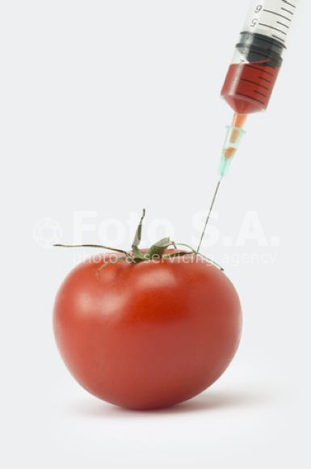
В Российской Федерации возможно применение только тех пищевых добавок, которые разрешены Госсанэпиднадзором России и регламентируются Санитарными правилами. Так, в отличие от стран ЕС в РФ запрещены к применению при производстве пищевых добавок следующие: цитрусовый красный (Е121), амарант (Е123), формальдегид (Е240), бромат калия (Е924а) и бромат кальция (Е924б).

Slide 18
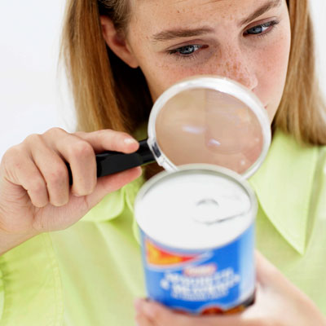
Заключение
Получается, что практически все пищевые добавки вредны для здоровья. И желательно их вообще не употреблять, но в нашем мире сейчас это не возможно. Поэтому следует правильно выбирать продукты, читать этикетки и употреблять в пищу только самые безопасные добавки.

Slide 19
Источники материала
http://www.rg.ru/proekt/book/66.shtm
http://www.goodsmatrix.ru/articles/Vsja-pravda-o-piwevyh-dobavkah.html
http://www.sibznayka.ru/articles/850/7698/
http://ru.wikipedia.org/wiki/%D1%EF%E8%F1%EE%EA_%EF%E8%F9%E5%E2%FB%F5_%E4%EE%E1%E0%E2%EE%EA_E100-E199
http://dic.academic.ru/dic.nsf/enc_colier/1632/ПИЩЕВЫЕ
http://gensovet.org/pitanie/pishhevye-dobavki-–-mify-i-fakty.html
http://wiki-diet.ru/pishhevye-dobavki/
http://images.yandex.ru/yandsearch?p=2&text=%D0%BF%D0%B8%D1%89%D0%B5%D0%B2%D1%8B%D0%B5%20%D0%B4%D0%BE%D0%B1%D0%B0%D0%B2%D0%BA%D0%B8&stype=image&lr=65&noreask=1&ed=1

